Slide 1

答题模板7
离子检验的正确操作

Slide 2


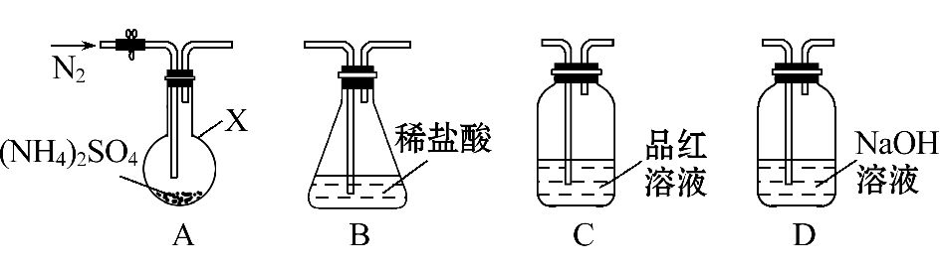
【典例导引】
[2015·四川高考·T9(4)](NH₄)₂SO₄是常见的化肥和化工原料，受热易分解。某兴趣小组拟探究其分解产物。
[查阅资料](NH₄)₂SO₄在260℃和400℃时分解产物不同。

Slide 3


连接装置A-D-B，检查气密性，按图示重新加入试剂。通入N₂排尽空
气后，于400℃加热装置A至(NH₄)₂SO₄完全分解无残留物，停止加热，
冷却，停止通入N₂。观察到装置A、D之间的导气管内有少量白色固体。
经检验，该白色固体和装置D内溶液中有S ，无S 。进一步研究发
现，气体产物中无氮氧化物。
检验装置D内溶液中有S ，无S 的实验操作和现象是_________。

Slide 4
【阅卷案例】
阅卷 实录 | 向溶液中滴加BaCl₂溶液，生成白色沉淀，说明含有S
阅卷 点评 | 1.离子的检验一般在溶液中进行，应先取少量试样溶液(若 为固体应先溶解配成溶液)，如本题应先从D中取少量溶液。 2.应采取措施排除其他离子的干扰，如本题检验没有S 时应先排除S 干扰。 3.叙述要全面，现象表述要全面。 4.检验多种离子时要分别取试液检验

Slide 5
【标准答案】取少量装置D内溶液于试管中，滴加BaCl₂溶液，生成白色沉淀；加入足量稀盐酸后沉淀完全溶解，放出无色刺激性气体

Slide 6

【答题模板】
(溶解)取样[取少量(固体溶解，再取少量)溶液于一洁净的试管中]→
加试剂[加入×××试剂(有必要时加热，如检验N )]→现象(产生
×××沉淀或溶液变×××色或产生×××气体)→结论(溶液含有
×××)

Slide 7

警示：
1.若S 与Cl⁻同时检验，需注意检验顺序。应先用Ba(NO₃)₂溶液将
S 检出，并滤去BaSO₄，然后再用AgNO₃溶液检验Cl⁻。
2.检验S 的试剂中，只能用盐酸，不能用稀硝酸。因为稀硝酸能
把S 氧化成S 。
3.若Ag⁺和Ba²⁺同时检验，也需注意检验顺序，应先用盐酸将Ag⁺检出
并滤去沉淀，然后再用稀硫酸检验Ba²⁺。
4.若C 和HC 同时检验，应先用足量的BaCl₂溶液将C 检出，静
置，取上层清液用Ba(OH)₂或Ca(OH)₂检验HC 。

Slide 8
模板套用：
1.检验溶液中含有Fe³⁺的实验操作：_____________________________
__________________________________________。
2.检验溶液中含有Fe²⁺的实验操作：_____________________________
_____________________________________________________________
__________。
3.验证溶液中不含有铁元素的实验操作：_________________________
_____________________________________________________________
_________________。
取少量溶液于试管中，滴加几滴
KSCN溶液，若溶液变红，则证明溶液中含有Fe³⁺
取少量溶液于试管中，滴加几滴
KSCN溶液，溶液不变色，再加入几滴氯水后溶液变红色，则证明溶液
中含有Fe²⁺
取少量溶液于试管中，滴加
几滴KSCN溶液，溶液不变色，再加入几滴氯水后溶液不变红，则证明
溶液中不含铁元素

Slide 9


取少量溶液于试管中，加入浓氢
4.检验溶液中含有N 的实验操作：_____________________________
_____________________________________________________________
__________________。
5.如何检验S ：___________________________________________
______________________________________。
6.如何检验Cl⁻：_____________________________________________
_______________________________________________。
氧化钠溶液加热，将湿润的红色石蕊试纸放在试管口，若试纸变蓝则
证明溶液中含有N
取少量溶液于试管中，加入盐酸无现象，再加入
BaCl₂溶液产生白色沉淀则证明溶液中有S
取少量溶液于试管中，加入AgNO₃溶液有白色沉淀产
生，再加入稀硝酸，沉淀不溶解则证明溶液中含有Cl⁻

Slide 10
【即时训练】
1.下列有关离子检验的方法正确的是( )
A.N ：加NaOH溶液，加热，滴入酚酞溶液检验所得溶液
B.C ：加入稀盐酸，产生无色能使澄清石灰水变浑浊的气体
C.Fe³⁺：加入KSCN溶液，溶液呈红色
D.Cl⁻：加入AgNO₃溶液，产生白色沉淀

Slide 11
【解析】选C。A项，加NaOH溶液，加热，滴入酚酞溶液，溶液变红，
可能是因为加入的氢氧化钠使溶液呈碱性，错误。B项，加入稀盐
酸，产生无色能使澄清石灰水变浑浊的气体，溶液可能含有C 、
HC 等，错误；C项，加入KSCN溶液，溶液呈红色，溶液中一定含
有Fe³⁺，正确；D项，加入AgNO₃溶液，产生白色沉淀，溶液中可能含
有氯离子、碳酸根离子等，错误。

Slide 12
2.下列离子检验的方法中正确的是( )
A.向某溶液中滴加硝酸银溶液产生白色沉淀，说明该溶液中存在氯离子
B.向某溶液中滴加氢氧化钠溶液产生蓝色沉淀，说明该溶液中存在铜离子
C.向某溶液中滴加氯化钡溶液产生白色沉淀，说明该溶液中存在硫酸根离子
D.向某溶液中滴加稀硫酸生成无色气体，说明该溶液中存在碳酸根离子

Slide 13
【解析】选B。向某溶液中滴加硝酸银溶液产生白色沉淀，可能生成碳酸银、硫酸银等白色沉淀，故不能说明溶液中存在氯离子，故A错误；向某溶液中滴加氢氧化钠溶液产生蓝色沉淀，一定是生成了氢氧化铜蓝色沉淀，说明该溶液中存在铜离子，故B正确；向某溶液中滴加氯化钡溶液产生白色沉淀，可以是碳酸钡、氯化银等白色沉淀，故不能说明该溶液中存在硫酸根离子，故C错误；向某溶液中滴加稀硫酸生成无色气体，可能是二氧化碳，也可能是二氧化硫，不能说明该溶液中存在碳酸根离子，故D错误。

Slide 14

3.Na₂S₂O₃是重要的化工原料，易溶于水，在中性或碱性环境中稳定。
制备Na₂S₂O₃·5H₂O的反应原理：Na₂SO₃(aq)+S(s) Na₂S₂O₃(aq)。
产品中除了有未反应的Na₂SO₃外，最可能存在的无机杂质是_________，
检验是否存在该杂质的方法是_____________________________。

Slide 15
【解析】S 具有还原性，很容易被氧化成S ，所以最可能存在的
无机杂质是Na₂SO₄，S 的检验方法：取少量产品溶于过量的稀盐酸
中，无明显现象，过滤后向滤液中加入BaCl₂溶液，若产生白色沉
淀，则产品中含有Na₂SO₄。
答案：Na₂SO₄ 取少量产品溶于过量稀盐酸中，无明显现象，过滤，
向滤液中加BaCl₂溶液，若产生白色沉淀，则产品中含有Na₂SO₄

